Slide 1



Pengenalan
Neural Network
Muhammad Yunus
@yunusmuhammad007
Muhammad-Yunus

Slide 2
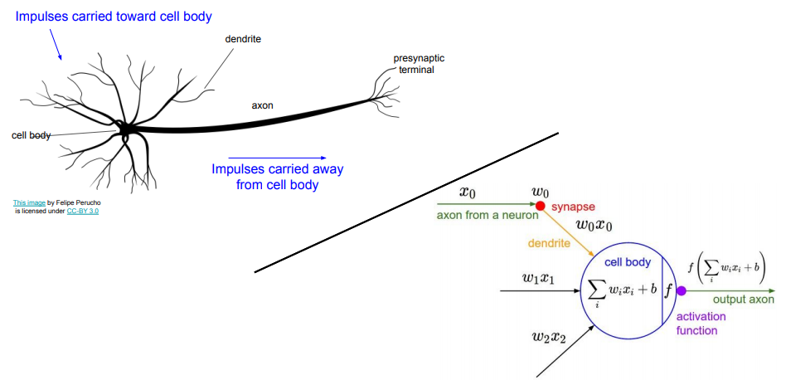
Definisi Neural Network
Menjadikan komputer memiliki kemampuan cognitif seperti otak manusia, memiliki kemampuan problem solving dan dapat melakukan proses pembelajaran
credit stanford.edu [cs231]

Slide 3
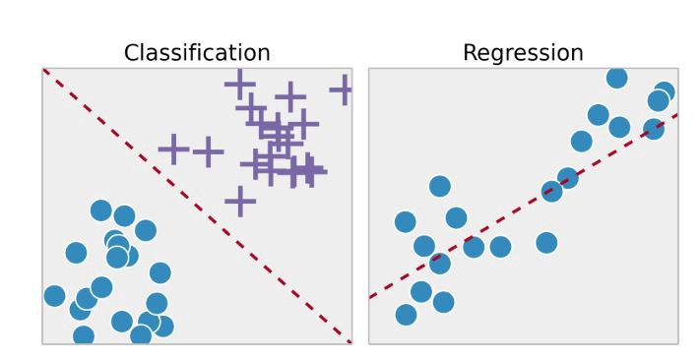
Kelebihan :
- Fleksibel, dapat mengatasi permsalahan regresi & klasifikasi,
- Dataset apapun yang dapat direpresentasikan secara numerik dapat digunakan,
- Dapat digunakan untuk mengatasi permasalahan non-linear dengan input dimesi besar,
- Bekerja dengan baik untuk sample yang banyak,

Slide 4

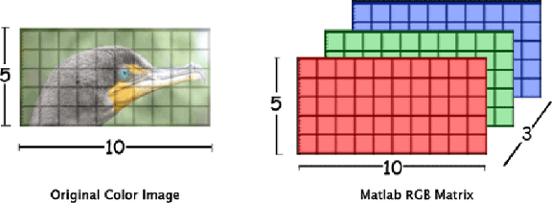
Kelebihan :
- Fleksibel, dapat mengatasi permsalahan regresi & klasifikasi,
- Dataset apapun yang dapat direpresentasikan secara numerik dapat digunakan,
- Dapat digunakan untuk mengatasi permasalahan non-linear dengan input dimesi besar,
- Bekerja dengan baik untuk sample yang banyak,
Image Dataset :
- Merupakan matrix 3D (height, width, depth) -> Tensor

Slide 5
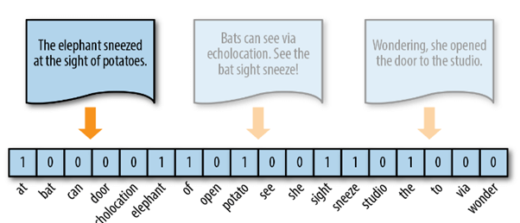
Kelebihan :
- Fleksibel, dapat mengatasi permsalahan regresi & klasifikasi,
- Dataset apapun yang dapat direpresentasikan secara numerik dapat digunakan,
- Dapat digunakan untuk mengatasi permasalahan non-linear dengan input dimesi besar,
- Bekerja dengan baik untuk sample yang banyak,
Text/Document Dataset :
- text/kalimat dapat memiliki representasi numeric,
- c:/ TFIDF, word2vec, word embedding, one hot encoding

Slide 6
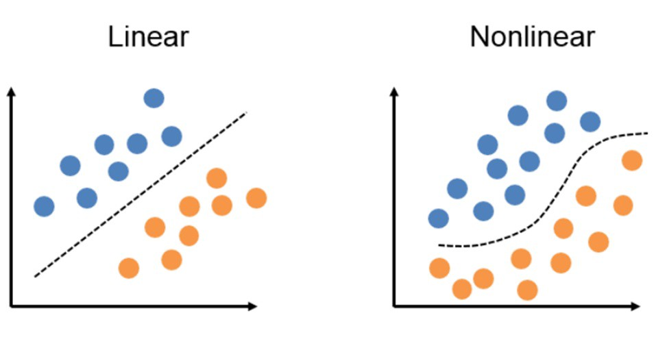
Kelebihan :
- Fleksibel, dapat mengatasi permsalahan regresi & klasifikasi,
- Dataset apapun yang dapat direpresentasikan secara numerik dapat digunakan,
- Dapat digunakan untuk mengatasi permasalahan non-linear dengan input dimesi besar,
- Bekerja dengan baik untuk sample yang banyak,
- Face recognition
- Object detection
- Weather forcaseting
- Credit risk prediction,
- NLP untuk klasifikasi sms spam, berita hoax

Slide 7
Kelebihan :
- Fleksibel, dapat mengatasi permsalahan regresi & klasifikasi,
- Dataset apapun yang dapat direpresentasikan secara numerik dapat digunakan,
- Dapat digunakan untuk mengatasi permasalahan non-linear dengan input dimesi besar,
- Bekerja dengan baik untuk sample yang banyak,

Slide 8
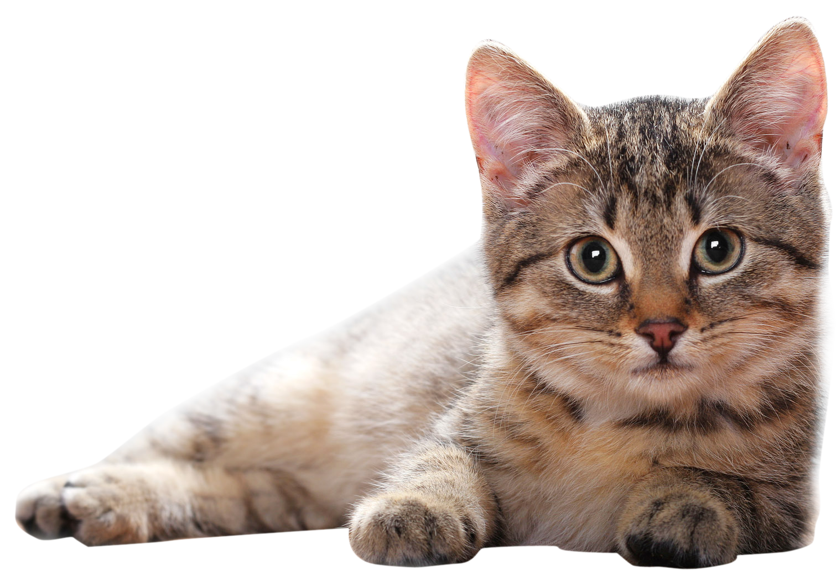
Cara Kerja Neural Network
Kucing
Blackbox
Input
Output

Slide 9
Cara Kerja Neural Network
Kucing
Blackbox
Input
Output

Slide 10
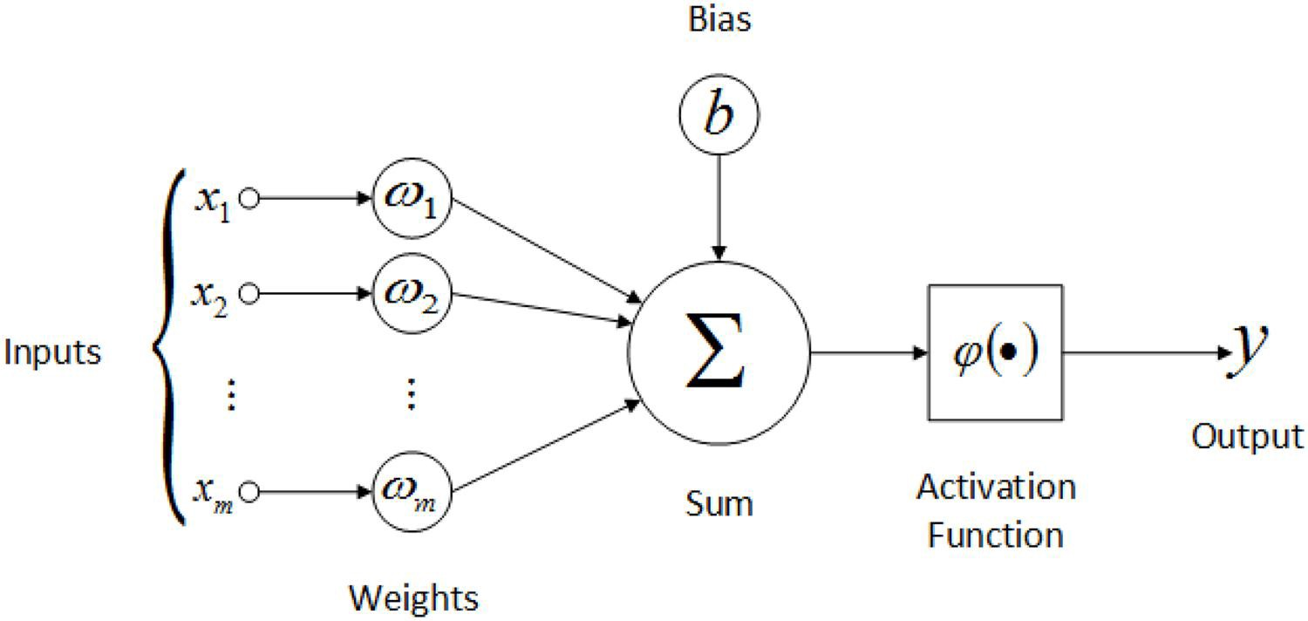
Cara Kerja Neural Network
Input
Output

Slide 11
Cara Kerja Neural Network
Input pada Neural Network terdiri dari vector data dengan bentuk

Slide 12
Cara Kerja Neural Network
Tiap input akan dilakukan perkalian dengan bobot/weight

Slide 13
Cara Kerja Neural Network
Hasil perkalian tiap input dengan bobot masing-masing dijumlahkan dan ditambahkan bias
Bias seperti intercept dalam persamaan linear, ditambahkan untuk mengatur agar hasil perhitungan lebih akurat (y = mx + c)

Slide 14
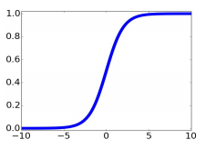
Cara Kerja Neural Network
sigmoid
hasil penjumlahan akan di terapkan pada Activation Function
Activation Function mengontrol apakah sebuah neuron tersebut harus aktif atau tidak

Slide 15
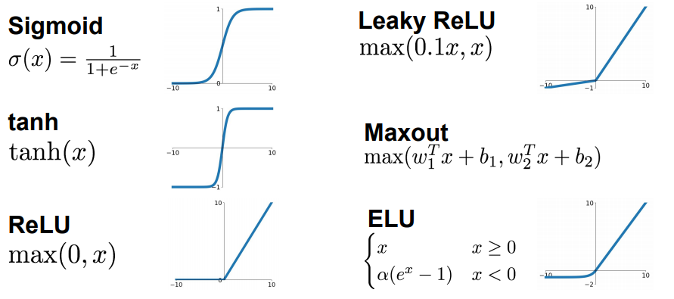
Activation Function
Selengkapnya : https://en.wikipedia.org/wiki/Activation_function
credit stanford.edu [cs231]

Slide 16
Activation Function
- Untuk memilih Activation Function yang tepat dapat dilihat dari outpur data yang dimiliki.
- Jika kasusnya untuk klasifikasi dan output data nya direntang 0 -1 maka sebaiknya gunakan Sigmoid/Softmax.
- Untuk layer yang bukan layer output bisa dipilih antara ReLU / Linear Activation Funxtion (Hidden Layer).

Slide 17
Neural Network Architecture

Slide 18
Jumlah Layer vs Jumlah Neuron
- Semakin banyak jumlah neuron pada sebuah layer, akan membuat layer tersebut memahami beragam variasi pada fitur data.
- Semakin banyak jumlah layer pada neural network akan membuat neural network mampu mengenali fitur lebih dalam.

Slide 19
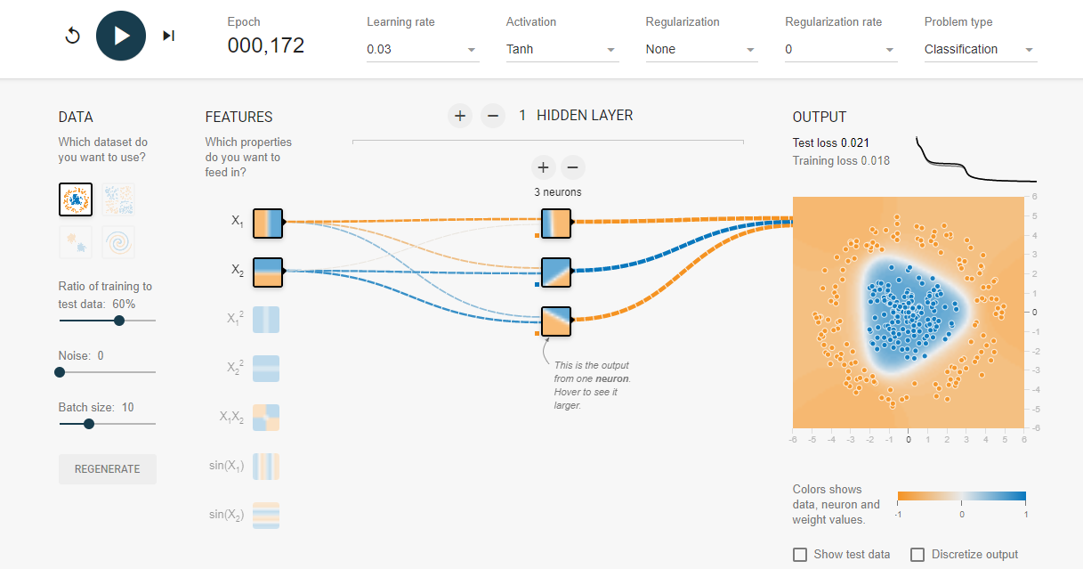

Slide 20
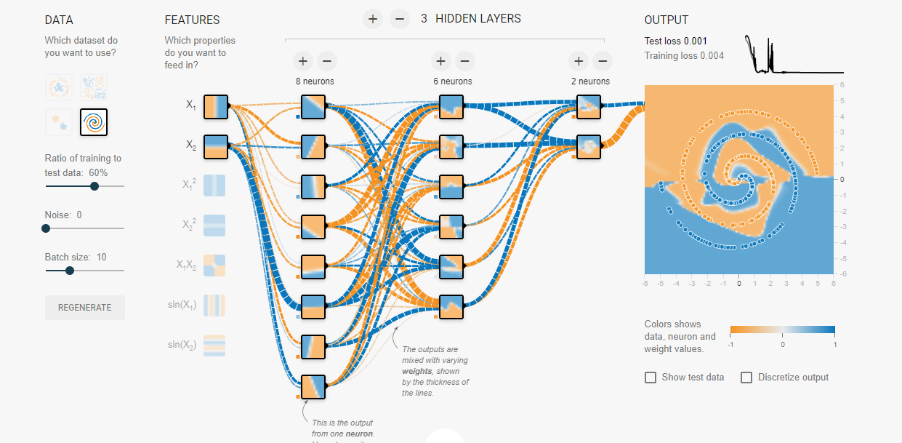

Slide 21

Complete Neural Network Architecture

Slide 22
Complete Neural Network Architecture

Slide 23
Complete Neural Network Architecture .. (cont.)

Slide 24
Bagaimana Neural Network Belajar?

Slide 25
Learning Algorithm Neural Network
Initial
weight
feedforward
Inisialisasi
feedforward
calculate
loss/error
Calculate loss
calculate gradient loss
Update weight
Update
weight
feedbackward
(calculate gradient loss)

Slide 26
Loss Function
Propabilistic :
- Categorical Cross Entropy
- Binary Cross Entropy
- dll.
Regression :
- Mean Squared Error (MSE)
- Mean Percentage Error (MAPE)
- Root Mean Squared Error (RMSE)
- dll.
Kasus Klasifikasi
Kasus Regresi

Slide 27
Learning Algorithm Neural Network
introduction - Optimizer
Initial
weight
feedforward
Optimizer :
algorithm yang mengatur bagaimana model diupdate dengan terlebih dahulu mencari gradient function menggunakan teknik seperti backpropagation.
Flow proses disamping, dari satu step ke step lainya hingga didapatkan updated weight disebut optimizer.
calculate
loss/error
Update
weight
feedbackward
(calculate gradient loss)

Slide 28
Jenis-Jenis Optimizer
- SGD
- RMS Prop
- Adagrad
- Adam
- dll.

Slide 29
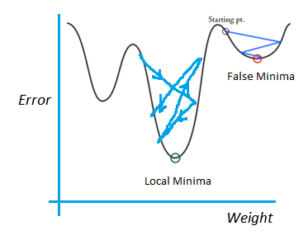
Optimizer vs Fungsi Loss
Optimizer akan berusaha mencari nilai minimum fungsi loss (error) sehingga didapatkan weight yang optimal.

Slide 30
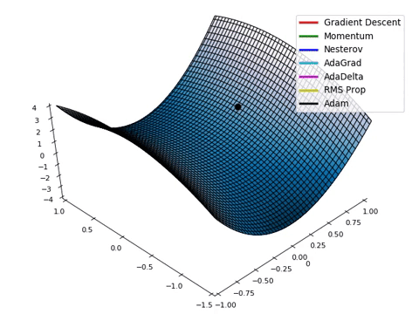
Kemampuan Optimizer menemukan local minima
Error
weight
weight

Slide 31
Summary
- Neural Network terdiri dari 1 atau lebih Hidden Layer.
- Tiap layer bisa memiliki banyak Neuron.
- Neural Network menggunakan Loss Fucntion untuk menggevaluasi hasil pembelajaran.
- Proses pembelajaran pada Neural Network diatur oleh Optimizer.
- Optimizer akan mencari nilai Loss sekecil mungkin dengan cara mengatur weight yang optimal.

Slide 32
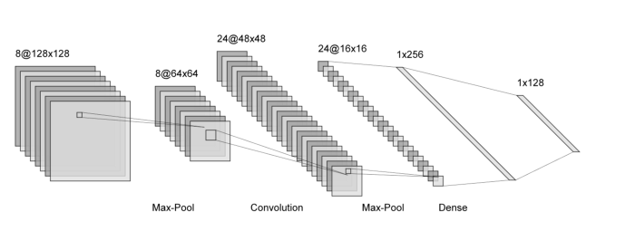
Convolution
Neural Network
Muhammad Yunus
@yunusmuhammad007
Muhammad-Yunus

Slide 33
Convolutional Neural Network (CNN)
Tergolong kedalam deep feed-forward artificial neural network.
CNN terinspirasi dari proses biologis dimana pola konektivitas antar neuron menyerupai visual cortex pada binatang.
Oleh karena itu, CNN banyak diterapkan pada analisis citra.

Slide 34
Arsitektur CNN
Arsitektur CNN sama seperti Neural Network sederhana,
terdiri atas :
satu layer input (input layer),
satu layer output (output layer) dan
beberapa hidden layer (hidden layer).

Slide 35
Arsitektur CNN
Pada bagian hidden layer CNN pada umunya berisi :
Convolutional layer,
Pooling layer,
Normalization layer,
Activation layer (umumnya ReLU)
Fully connected layer (Dense) dan
Loss layer.

Slide 36

Input layer
Pada CNN berupa tensor, yang memiliki lebar, tinggi dan kedalaman,
Hal inilah yang membuat CNN dapat digunakan untuk analisis citra,
Citra digital memiliki lebar dan tinggi serta memiliki kedalaman dalam bentuk saluran warna RGB.

Slide 37
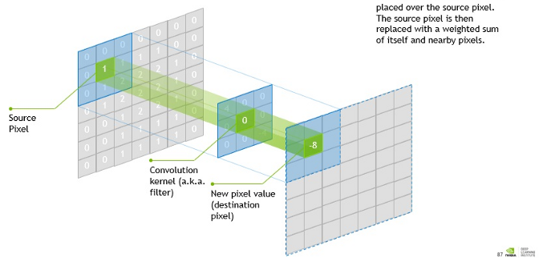
Convolutional Layer
Merupakan lapisan dimana input layer akan diabstraksi menjadi Feature Map.
Feature Map juga berbentuk tensor yang memiliki lebar x tinggi x banyaknya channel.
Feature Map terdiri dari :
Convolutional kernel/filter yang memiliki lebar dan tinggi,
Kernel/filter pada Convolutional layer bisa lebih dari satu,
Nilai pada Kernel/filter akan di-update selama proses learning.

Slide 38
Convolutional Layer
Setiap bagian pada input layer akan dilakukan operasi dot product terhadap kernel.
Bagian pada input layer tersebut dinamakan bidang reseptif (receptive field) yang memiliki size (lebar x tinggi) yang sama dengan kernel.
Seluruh bidang reseptive pada input layer akan digeser (convolving) dari kiri-atas sampai ke-kanan-bawah, sehingga dihasilkan feature map berukuran 2 dimensi.

Slide 39
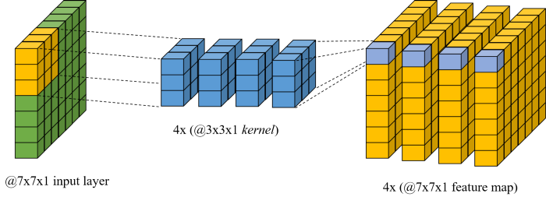
Convolutional Layer
Dibawah ini contoh Input Layer yang memiliki dimensi 7x7,
Pada Convolutional Layer terdapat 4 buah filter/kernel dengan ukuran 3x3,
Sehingga dihasilkan Feature Map dengan dimensi 4x (7x7)

Slide 40

Convolutional Layer Illustration
Input Data
Kernel
Feature Map

Slide 41

Pooling Layer
Pooling layer digunakan untuk proses reduksi sample (down-sampling).
Keuntungan menggunakan pooling layer, kita dapat merepresentasikan data menjadi lebih kecil,
mudah dikelola dan mudah mengontrol over-fitting.
Varian Pooling Layer :
Max Pooling
Average Pooling
dll.

Slide 42
Pooling Layer
Pooling layer digunakan untuk proses reduksi sample (down-sampling).
Keuntungan menggunakan pooling layer, kita dapat merepresentasikan data menjadi lebih kecil,
mudah dikelola dan mudah mengontrol over-fitting.
Varian Pooling Layer :
Max Pooling
Average Pooling
dll.

Slide 43
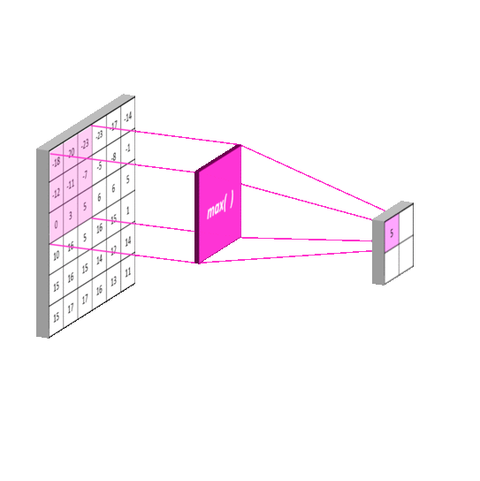
Pooling Layer Illustration
Input Data
Output Data

Slide 44
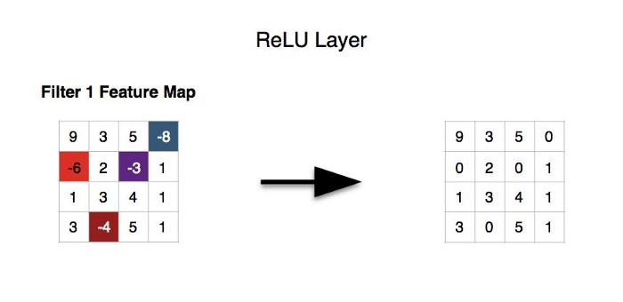
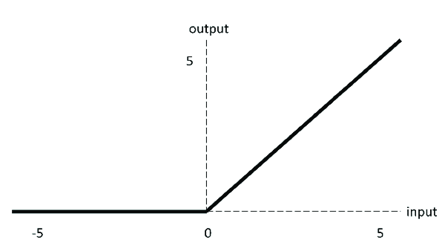
ReLU Layer
ReLU sangat efektif untuk menghapus nilai negative pada feature/activation map dan dijadikan 0.
Dirumuskan sebagai,
f(x) = max(0,x)

Slide 45
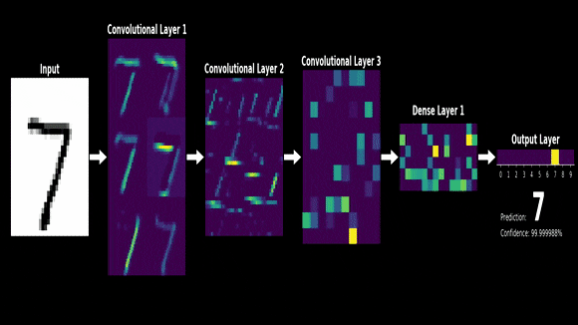
CNN Ilustration for Handwritten Character Recognition - MNIST Dataset

Slide 46
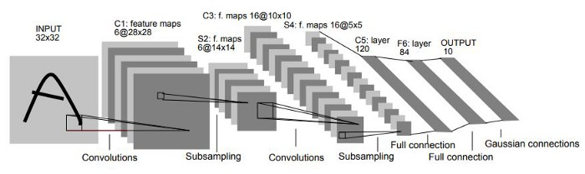
CNN Architeture
CNN memiliki banyak versi arsitektur yang dikembangkan oleh para ahli. Berikut adalah arsitektur yang populer diawal perkembangan CNN :
LeNet-5,
AlexNet,
ZFNet.
Arsitektur LeNet-5 : original Image published in [LeCun et al., 1998]

Slide 47

CNN Architeture
Arsitektur lainya yang populer adalah,
GoogleNet
VGGNet
ResNet
Capsule Network
Arsitektur VGG-16

